Slide 1







CHÀO MỪNG CÁC EM ĐẾN VỚI BÀI HỌC MỚI!

Slide 2

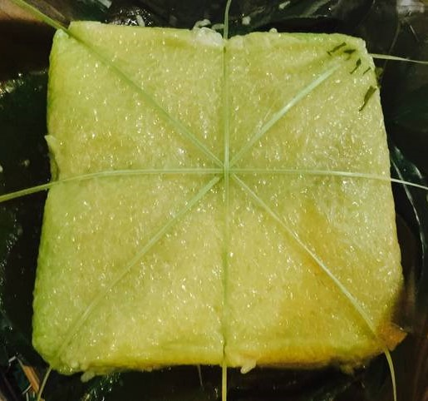

KHỞI ĐỘNG
Khi đặt các dây lạt để cắt bánh chưng, các dây lạt tạo ra trên mặt bánh chưng những cặp góc đặc biệt.
Những cặp góc đó có mối quan hệ với nhau như thế nào?

Slide 3


CHƯƠNG III: GÓC VÀ ĐƯỜNG THẲNG SONG SONG
BÀI 8: GÓC Ở VỊ TRÍ ĐẶC BIỆT.
TIA PHÂN GIÁC CỦA MỘT GÓC
(2 Tiết)

Slide 4




NỘI DUNG BÀI HỌC
01
02
Góc ở vị trí đặc biệt
Tia phân giác của một góc
Quét và nghe để xem con đang nói về điều gì.

Slide 5


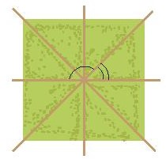
1. Góc ở vị trí đặc biệt
a) Hai góc kề bù
Thảo luận theo nhóm bàn hoàn thành HĐ1, HĐ2
HĐ1
Quan sát hình vẽ bên. Em hãy nhận xét về mối quan hệ về đỉnh, về cạnh của hai góc được đánh dấu.

Slide 6

1. Góc ở vị trí đặc biệt
a) Hai góc kề bù
Thảo luận theo nhóm bàn để hoàn thành HĐ1, HĐ2
Đỉnh của hai góc: chung đỉnh
Cạnh: Hai góc chung một cạnh, hai cạnh còn lại là hai tia đối nhau.

Slide 7


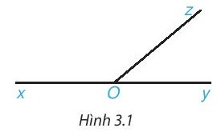

HĐ2
Cho ba tia Ox, Oy, Oz như Hình 3.1, trong đó Ox và Oy là hai tia đối nhau.
a) Em hãy nhận xét về quan hệ về đỉnh, về cạnh của hai góc xOz và zOy.
b) Đo rồi tính tổng số đo góc hai góc xOz và zOy.

Slide 8
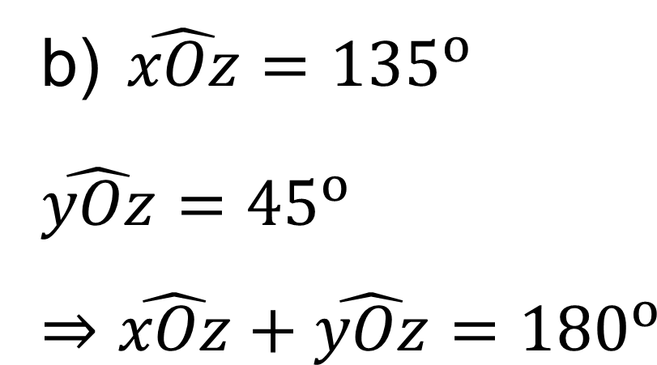
HĐ2
Giải
a) Hai góc chung đỉnh.
Hai góc chung cạnh Oz. Hai tia Ox và Oy là hai tia đối.

Slide 9


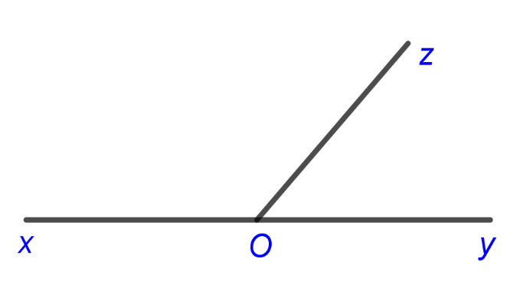

KẾT LUẬN
Định nghĩa: Hai góc có một cạnh chung, hai cạnh còn lại là hai tia đối nhau được gọi là hai góc kề bù.
Tính chất:
Hai góc kề bù có tổng số đo bằng 180⁰.

Slide 10


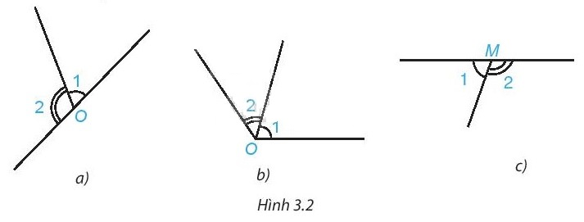


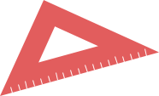
Hai góc được đánh dấu trong hình nào dưới đây là hai góc kề bù?
Vì sao hình b không phải là góc kề bù?

Slide 11


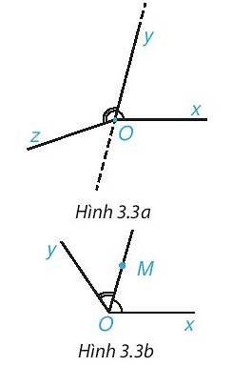


Chú ý:
Hai góc kề bù còn được hiểu là hai góc vừa kề nhau, vừa bù nhau.
Nếu điểm M nằm trong góc xOy thì ta nói OM nằm giữa hai cạnh (hai tia) Ox và Oy của góc xOy. Khi đó:
$\hat{xOM}+\hat{MOy}=\hat{xOy}$.

Slide 12

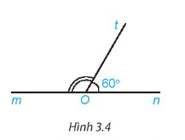
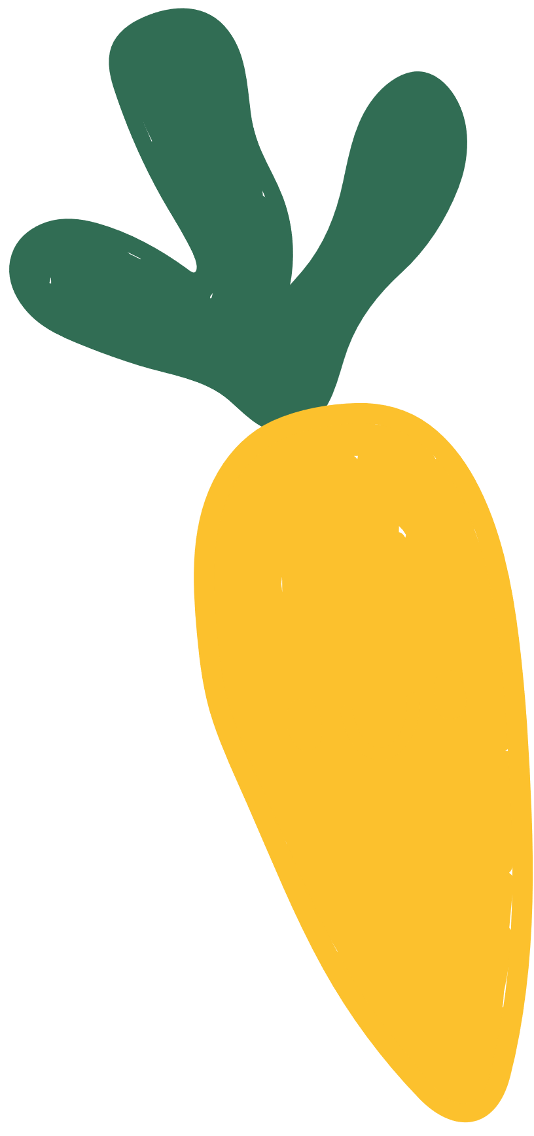

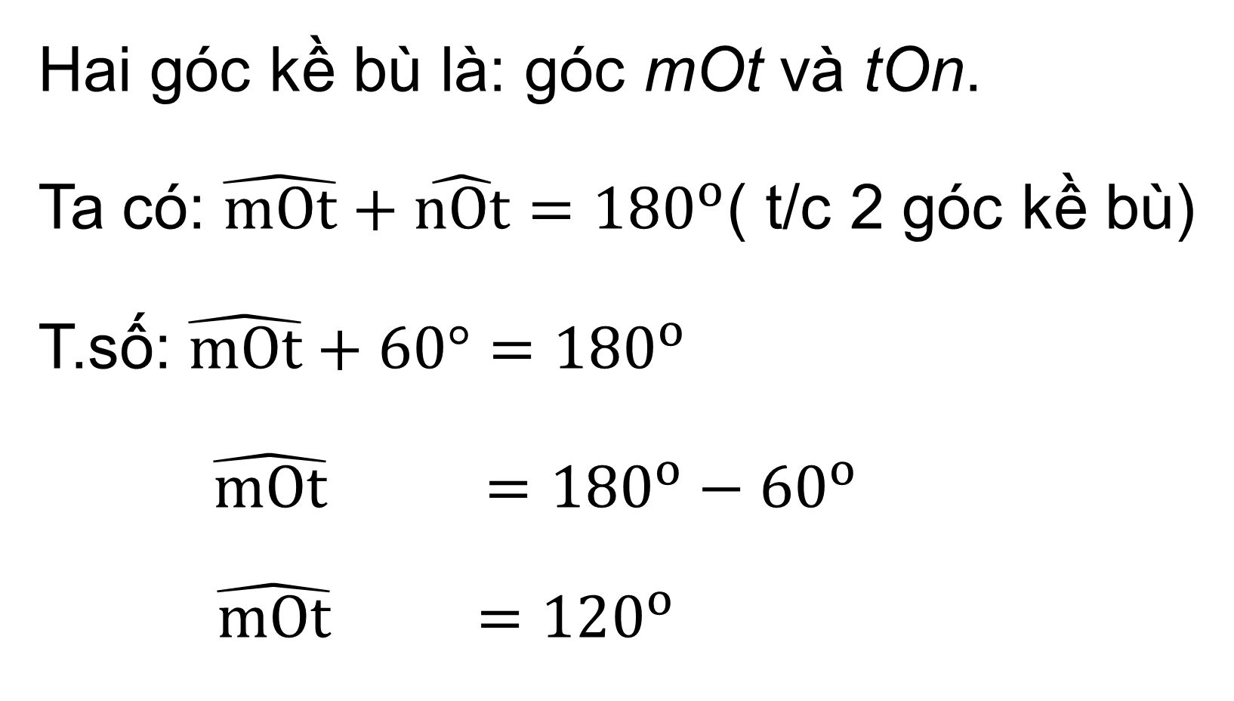
Luyện tập 1
Viết tên hai góc kề bù trong Hình 3.4 và tính số đo góc mOt
Hai góc kề bù là: góc mOt và tOn.
Ta có: $\hat{mOt}+\hat{nOt}=180^{o}$( t/c 2 góc kề bù)
T.số: $\hat{mOt}+60°=180^{o}$
$\hat{mOt}$ $=180^{o}−60^{o}$
$$\hat{mOt} =120^{o}$$

Slide 13

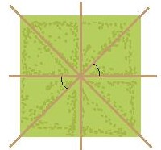
b) Hai góc đối đỉnh
Quan sát hình ảnh hai góc được đánh dấu trong hình bên. Em hãy nhận xét quan hệ về đỉnh, về cạnh của hai góc được đánh dấu.
HĐ3
Nhận xét:
Đỉnh: chung đỉnh.
Cạnh: mỗi cạnh của góc này là tia đối của một cạnh góc kia.

Slide 14
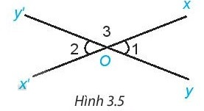


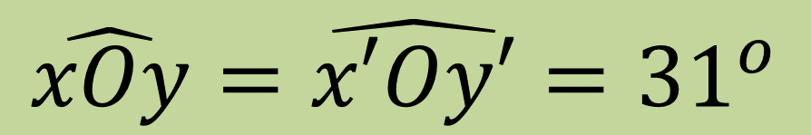
HĐ4
Cho hai đường thẳng xx’ và yy’ cắt nhau tại O (H.3.5)
a) Dự đoán xem hai góc xOy và x’Oy’ có bằng nhau không?
b) Đo rồi so sánh số đo hai góc xOy và x’Oy’.
$$\hat{xOy}=\hat{x′Oy′}=31^{o}$$

Slide 15

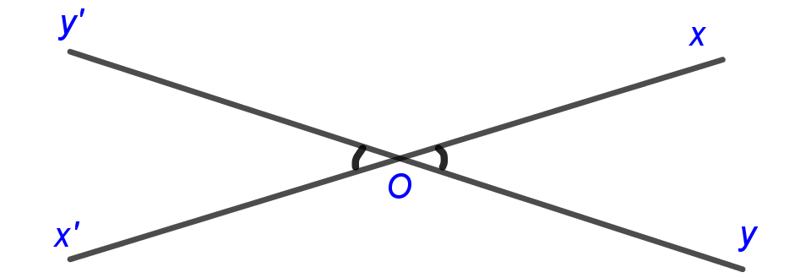

Ta có định nghĩa sau:
Hai góc đối đỉnh là hai góc mà mỗi cạnh của góc này là tia đối của một cạnh của góc kia.

Slide 16




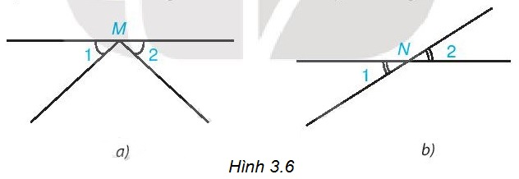


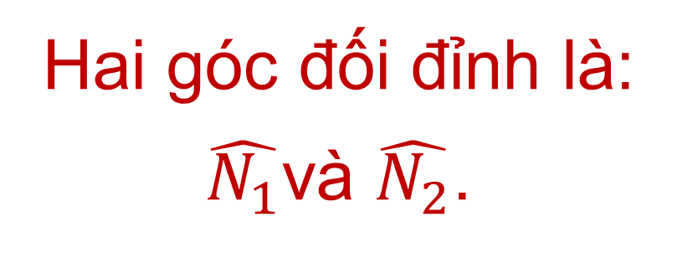
Hai góc được đánh dấu trong hình nào dưới đây là hai góc đối đỉnh?
Hai góc đối đỉnh là:
$\hat{N_{1}}$và $\hat{N_{2}}$.
Em hãy giải thích vì sao hình a không phải là hai góc đối đỉnh?
Hai đường thẳng cắt nhau thì tạo ra mấy cặp góc đối đỉnh?
Tính chất: Hai góc đối đỉnh thì bằng nhau.

Slide 17

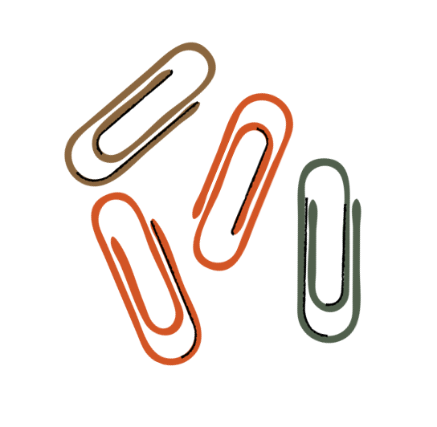
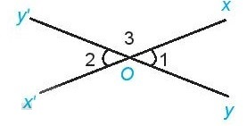

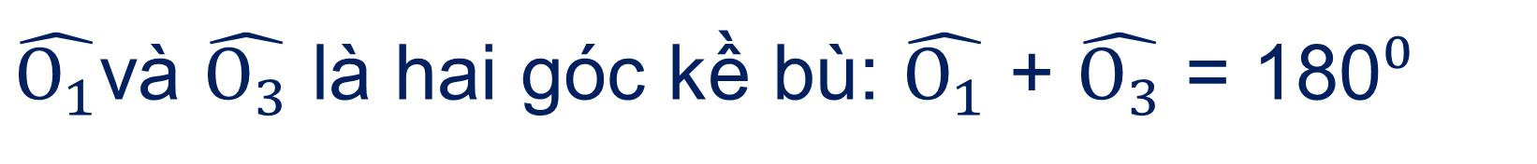
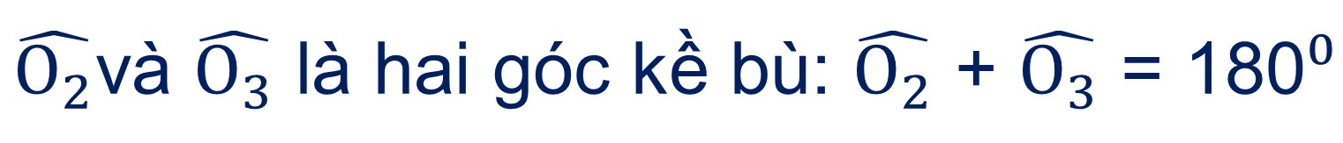
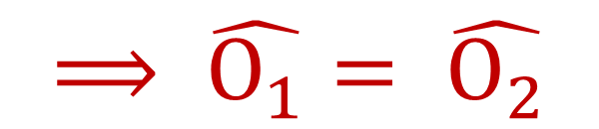
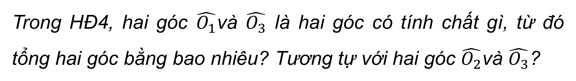
Đọc phần Tập suy luận và trả lời câu hỏi
Trong HĐ4, hai góc $\hat{O_{1}}$và $\hat{O_{3}}$ là hai góc có tính chất gì, từ đó tổng hai góc bằng bao nhiêu? Tương tự với hai góc $\hat{O_{2}}$và $\hat{O_{3}}$?
$$⟹ \hat{O_{1}}= \hat{O_{2}}$$

Slide 18
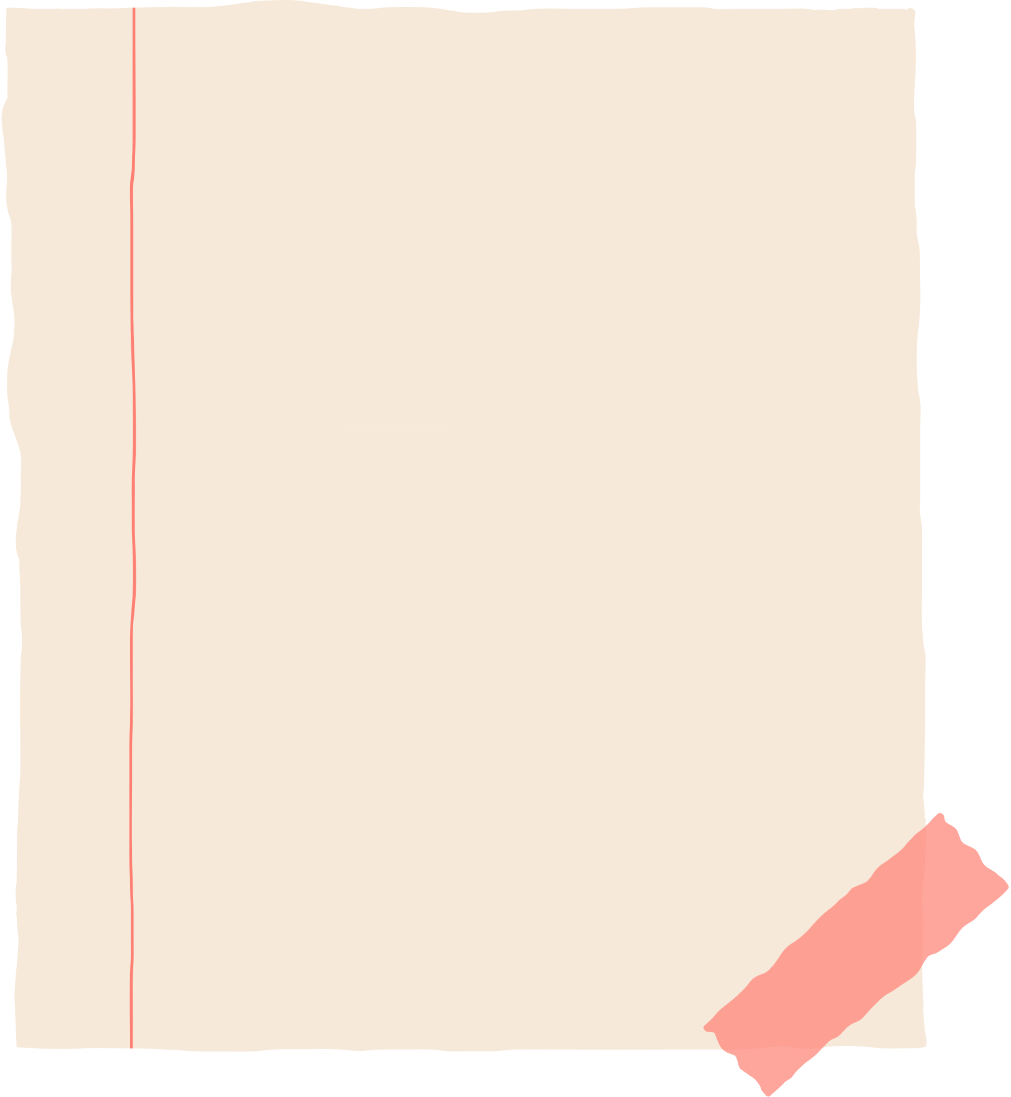

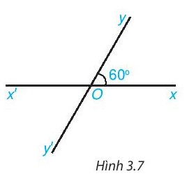
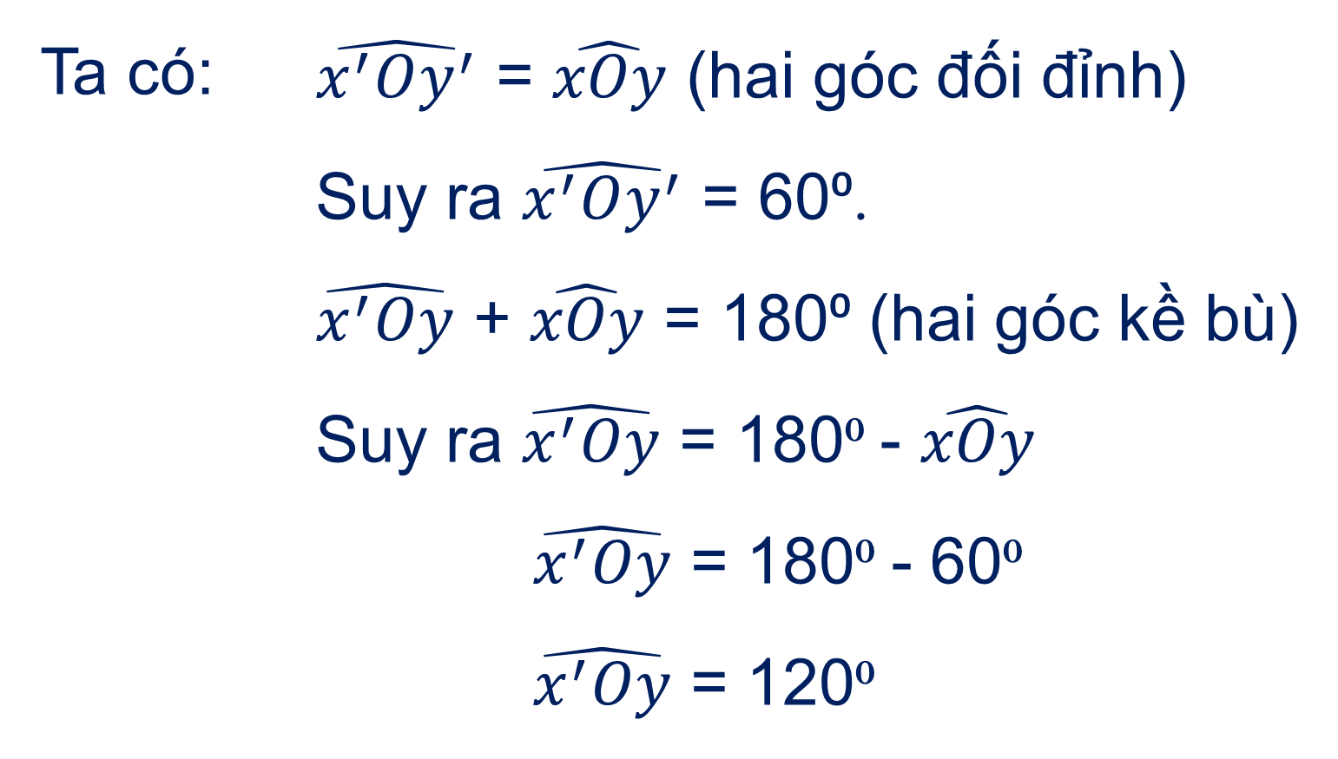

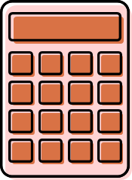
Ví dụ 1
Cho hai đường thẳng xx’, yy’ cắt nhau tại O (H.3.7). Biết góc xOy bằng 60⁰. Tính số đo các góc x’Oy’ và x’Oy.
Giải

Slide 19
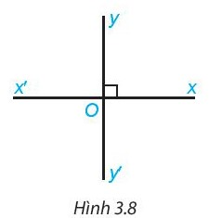
Luyện tập 2
Hai đường thẳng xx’ và yy’ cắt nhau tại O sao cho góc xOy vuông (H.3.8). Khi đó các góc yOx’, x’Oy’, xOy’ cũng đều là góc vuông. Vì sao?

Slide 20

Luyện tập 2
Ta có: $\hat{xOy}+\hat{xOy′}=180^{o}$ (hai góc kề bù)
$$⇒xOy′=180^{o}−90^{o}=90^{o}$$
Tương tự có góc yOx’ là góc vuông.
Ta có: góc xOy và x’Oy’ là hai góc đối nhau
$$⇒\hat{xOy}=\hat{x′Oy′}=90^{o}$$
Vậy các góc yOx’, x’Oy’, xOy’ cũng đều là góc vuông.
Giải:

Slide 21



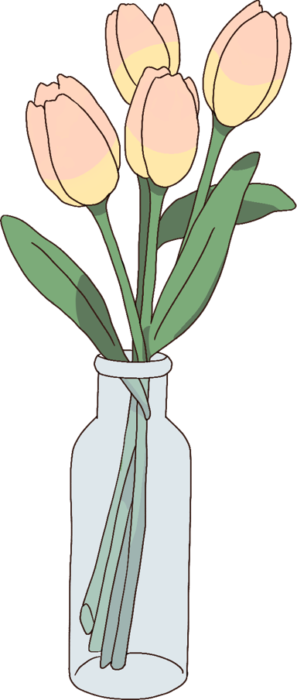
Khi hai đường thẳng cắt nhau, trong các góc tạo thành có một góc vuông thì các góc còn lại có số đo như thế nào?
Chú ý
Hai đường thẳng xx’, yy’ cắt nhau và trong các góc tạo thành có một góc vuông được gọi là hai đường thẳng vuông góc. Kí hiệu: xx’ ⊥ yy’.

Slide 22
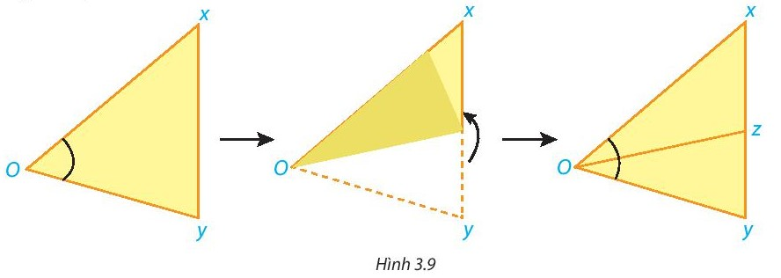
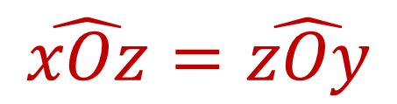
2. Tia phân giác của một góc
Tia phân giác
HĐ5
Cắt rời một góc xOy từ một tờ giấy rồi gấp sao cho hai cạnh của góc trùng nhau (H.3.9).
Mở mảnh giấy ra, nếp gấp cho ta hình ảnh tia Oz chia góc ban đầu thành hai góc.
a) Em hãy nhận xét về vị trí của tia Oz so với hai cạnh của góc xOy.
b) Em hãy so sánh hai góc xOz và zOy.
Tia Oz nằm giữa hai cạnh của góc xOy.
$$\hat{xOz}=\hat{zOy}$$

Slide 23

Định nghĩa
Tia nằm giữa hai cạnh của một góc và tạo với hai cạnh ấy hai góc bằng nhau được gọi là tia phân giác của góc đó.
Đường thẳng chứa tia phân giác của một góc là đường phân giác của góc đó.

Slide 24
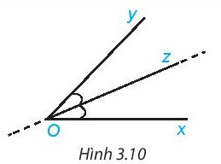
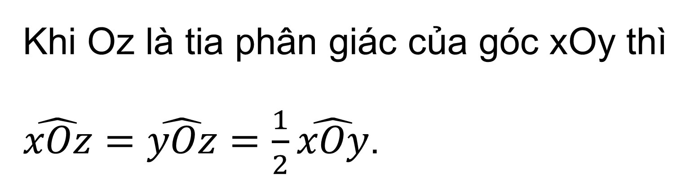
Tính chất tia phân giác
Khi Oz là tia phân giác của góc xOy thì
$\hat{xOz}=\hat{yOz}=\frac{1}{2}\hat{xOy}$.

Slide 25
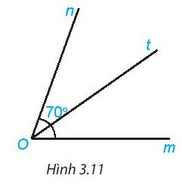


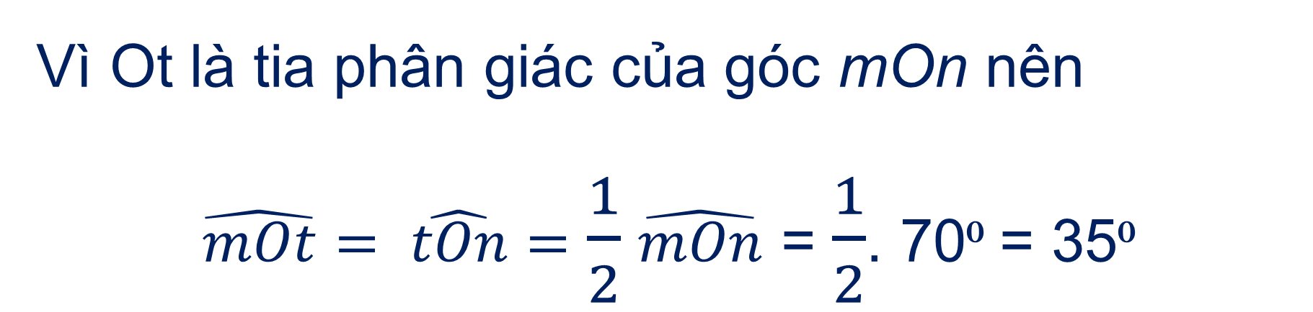
Ví dụ 2:
Cho góc mOn có số đo bằng 70⁰, tia Ot là tia phân giác của góc mOn. Tính số đo hai góc mOt và tOn.
Giải
Vì Ot là tia phân giác của góc mOn nên
$\hat{mOt}= \hat{tOn}=$ $\frac{1}{2}$ $\hat{mOn}$ = $\frac{1}{2}$. 70⁰ = 35⁰

Slide 26
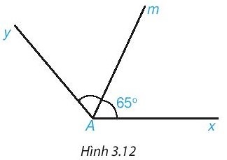

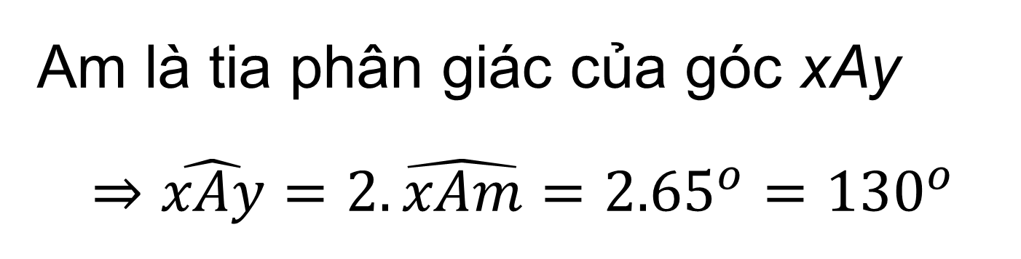
Luyện tập 3
Cho góc xAm có số đo bằng 65⁰ và Am là tia phân giác của góc xAy (H.3.12). Tính số đo góc xAy.
Giải
Am là tia phân giác của góc xAy
$$⇒\hat{xAy}=2.\hat{xAm}=2.65^{o}=130^{o}$$

Slide 27
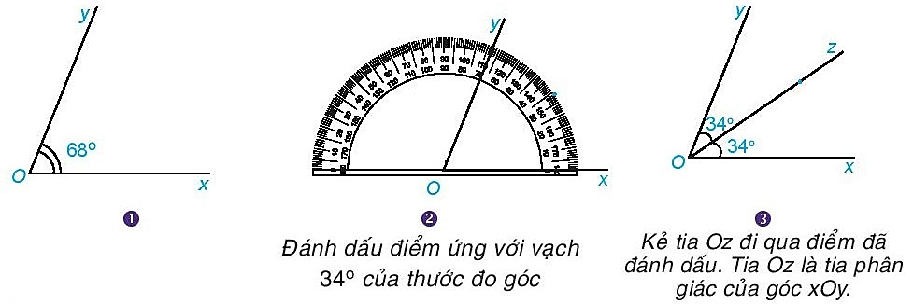
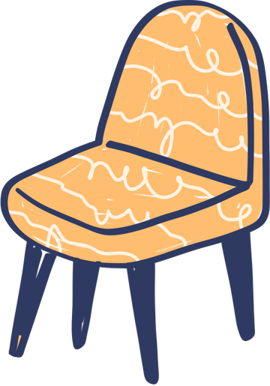

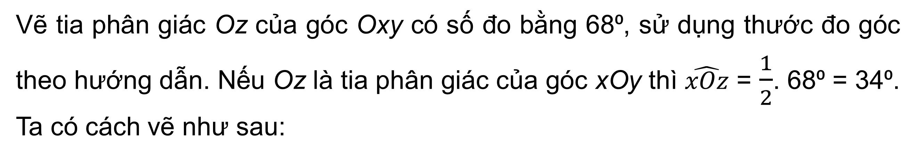
Thực hành
Vẽ tia phân giác Oz của góc Oxy có số đo bằng 68⁰, sử dụng thước đo góc theo hướng dẫn. Nếu Oz là tia phân giác của góc xOy thì $\hat{xOz}$ = $\frac{1}{2}$. 68⁰ = 34⁰. Ta có cách vẽ như sau:

Slide 28
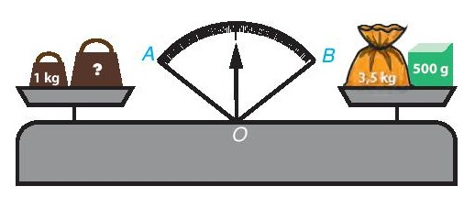

Vận dụng
Quan sát hình vẽ bên.
Quả cân ở đĩa cân bên trái nặng bao nhiêu kilogam để cân thăng bằng, tức là kim trên mặt đồng hồ của cân là tia phân giác của góc AOB?

Slide 29

Giải
Để cân thăng bằng thì khối lượng của hai bên đĩa cân phải như nhau.
Khối lượng đĩa cân bên phải là: 3,5 + 0,5 = 4 kg.
Suy ra khối lượng đĩa cân bên trái cũng là 4 kg.
Vậy khối lượng của quả cân để cân thăng bằng là: 4 -1 = 3 kg.

Slide 30
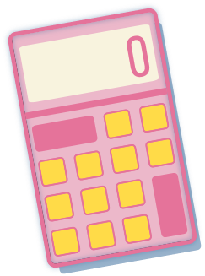

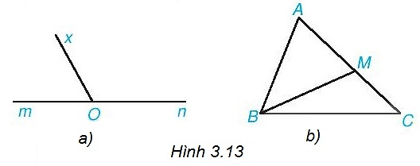
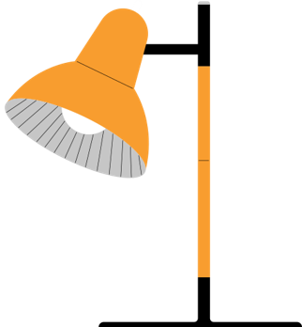

LUYỆN TẬP
Bài 3.1 (SGK - 45)
Cho Hình 3.13, hãy kể tên các cặp góc kề bù.
Giải
Hình a: Hai góc kể bù là góc mOx và góc xOn.
Hình b: Hai góc kể bù là góc AMB và góc BMC.

Slide 31

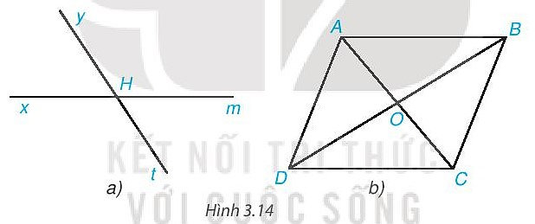
Bài 3.2 (SGK - 45)
Cho Hình 3.14, hãy kể tên các cặp góc đối đỉnh.
Hình a: Hai cặp góc đối đỉnh là góc xHy và góc mHt; góc xHt và góc mHy.
Hình b: Hai cặp góc đối đỉnh là góc AOB và góc COD; góc AOD và góc COB.

Slide 32


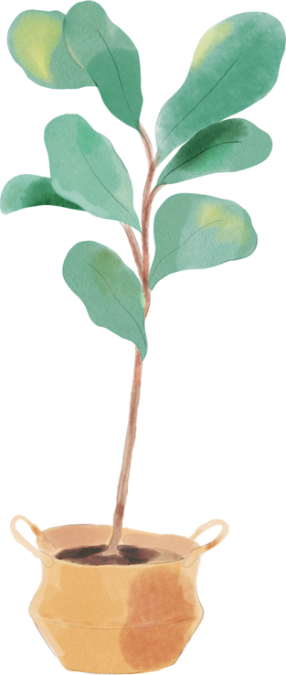
Bài 3.3 (SGK - 45)
Vẽ góc xOy có số đo bằng 60⁰. Vẽ tia Om là tia đối của tia Ox.
a) Gọi tên hai góc kề bù có trong hình vừa vẽ.
b) Tính số đo góc yOm.
c) Vẽ tia Ot là tia phân giác của góc xOy. Tính số đo các góc tOy và tOm.

Slide 33
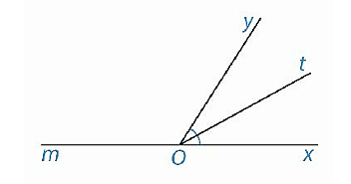
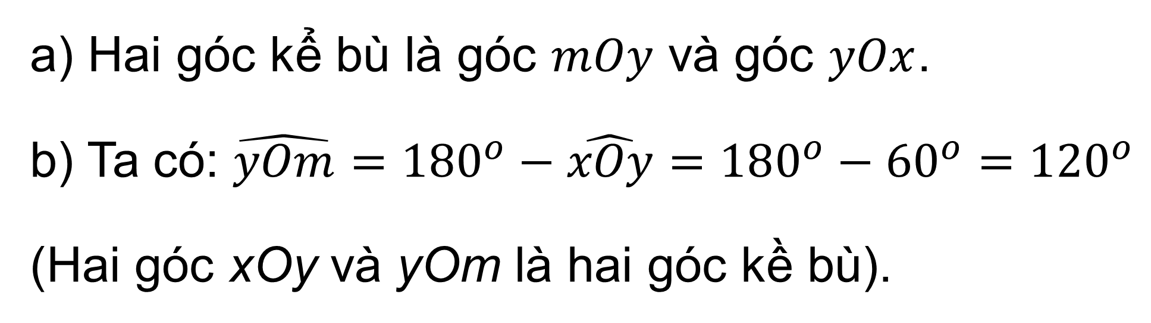
Giải
a) Hai góc kể bù là góc $mOy$ và góc $yOx$.
b) Ta có: $\hat{yOm}=180^{o}−\hat{xOy}=180^{o}−60^{o}=120^{o}$
(Hai góc xOy và yOm là hai góc kề bù).

Slide 34

Giải

Slide 35




VẬN DỤNG
Bài 3.4 (SGK - 45)
Cho Hình 3.15a, biết $\hat{DMA}$= 45⁰. Tính số đo $\hat{DMB}$.
Giải
Ta có: $\hat{DMA}$ + $\hat{DMB}$ = 180⁰ (hai góc kề bù).
$⟹ \hat{DMB}$ = 180⁰ - $\hat{DMA}$
$\hat{DMB}$ = 180⁰ - 45⁰
$\hat{DMB}$ = 135⁰

Slide 36





Bài 3.5 (SGK - 45)
Cho Hình 3.15b, biết $\hat{xBm}$= 36⁰. Tính số đo các góc còn lại trong hình vừa vẽ.
Giải

Slide 37
HƯỚNG DẪN VỀ NHÀ
01
02
03
Ghi nhớ kiến thức đã học trong bài
Hoàn thành bài tập trong SBT
Chuẩn bị trước bài
Bài 9 - Hai đường thẳng song song và dấu hiệu nhận biết

